Slide 1

O Pecado de Nadabe e Abiú
Patriarcas e Profetas, 31
Notes:
www.4tons.com.br
Pr. Marcelo Augusto de Carvalho
PATRIARCAS E PROFETAS, CAPÍTULO 31 – ELLEN G. WHITE. CASA PUBLICADORA BRASILEIRA, TATUÍ, SP.
Sermão – Marcelo Augusto de Carvalho - 2025

Slide 2

Levítico 10

Slide 3

Quão Especial
Foi Para Israel
Desfrutar Novamente
o Favor Divino?

Slide 4

Depois da dedicação do tabernáculo, os sacerdotes foram consagrados ao seu ofício sagrado.
Tudo havia sido feito conforme Deus indicara, e Ele aceitou o sacrifício, e revelou Sua glória de maneira notável; fogo veio do Senhor e consumiu a oferta sobre o altar.
O povo olhou para esta maravilhosa manifestação de poder divino.
Notes:
Depois da dedicação do tabernáculo, os sacerdotes foram consagrados ao seu ofício sagrado.
Tudo havia sido feito conforme Deus indicara, e Ele aceitou o sacrifício, e revelou Sua glória de maneira notável; fogo veio do Senhor e consumiu a oferta sobre o altar.
O povo olhou para esta maravilhosa manifestação de poder divino.

Slide 5

Que Pecado Terrível Cometeram Nadabe e Abiú?

Slide 6
À hora do culto, enquanto ascendiam a Deus as orações e louvor do povo, dois dos filhos de Arão tomaram cada um o seu incensário e queimaram incenso fragrante no mesmo, para elevar perante o Senhor um cheiro suave.
Mas transgrediram a Sua ordem pelo uso de “fogo estranho”. Números 3:4. Para queimar o incenso apanharam fogo comum em vez do fogo sagrado que o próprio Deus acendera e ordenou fosse usado para tal fim.
Por causa deste pecado, saiu fogo do Senhor e os devorou à vista do povo.
Notes:
À hora do culto, enquanto ascendiam a Deus as orações e louvor do povo, dois dos filhos de Arão tomaram cada um o seu incensário e queimaram incenso fragrante no mesmo, para elevar perante o Senhor um cheiro suave.
Mas transgrediram a Sua ordem pelo uso de “fogo estranho”. Números 3:4. Para queimar o incenso apanharam fogo comum em vez do fogo sagrado que o próprio Deus acendera e ordenou fosse usado para tal fim.
Por causa deste pecado, saiu fogo do Senhor e os devorou à vista do povo.

Slide 7
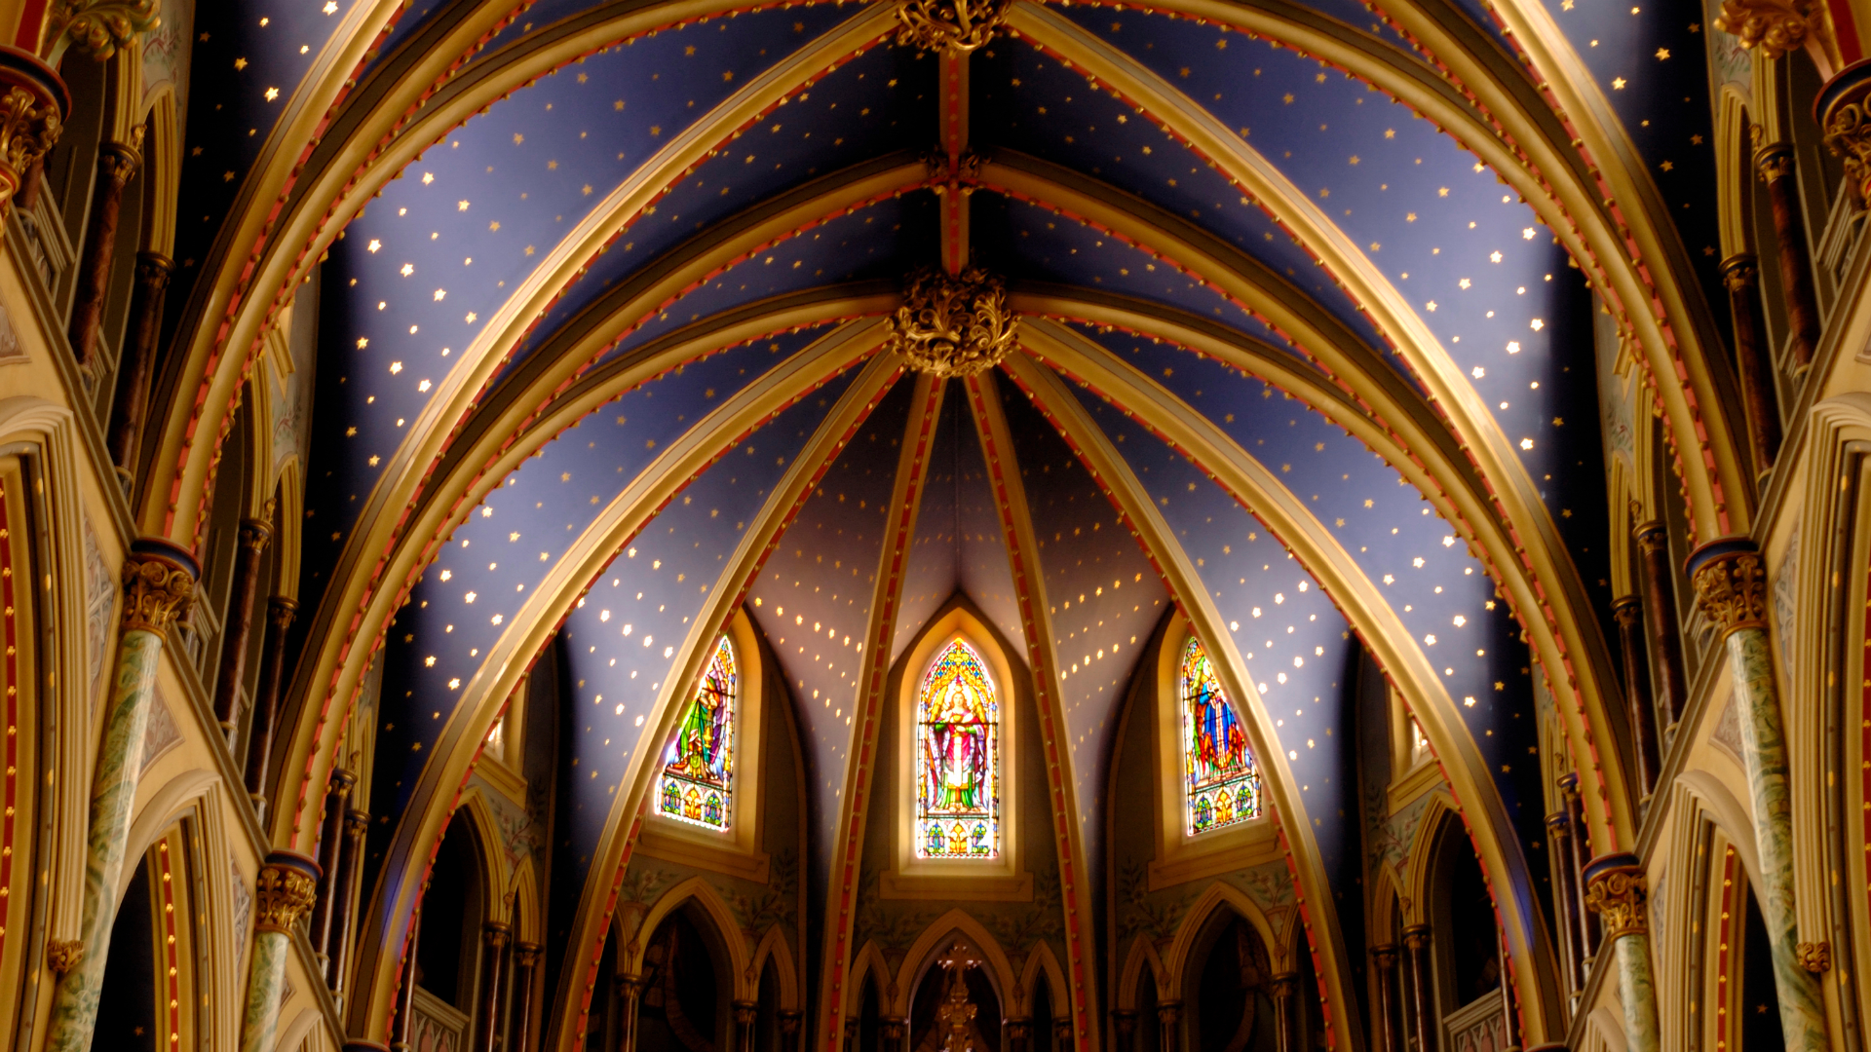
Por que Tal Pecado Foi Tão Grave?

Slide 8
Abaixo de Moisés e Arão, Nadabe e Abiú eram os mais preeminentes em Israel. Tinham sido honrados de modo especial pelo Senhor, tendo-se-lhes permitido juntamente com os setenta anciãos verem Sua glória no monte. Tudo isto tornava mais ofensivo o seu pecado.
A grande luz e privilégios concedidos exigem uma retribuição de virtude e santidade correspondente à luz outorgada. Grandes bênçãos e privilégios nunca devem embalar-nos em segurança ou despreocupação. Nunca devem dar liberdade ao pecado, nem fazer com que os que os recebem entendam que Deus não será exigente com eles. Todas as vantagens que Deus tem dado, são os Seus meios para lançar fervor no espírito, zelo no esforço e vigor no executar Sua santa vontade.
Notes:
Abaixo de Moisés e Arão, Nadabe e Abiú eram os mais preeminentes em Israel. Tinham sido honrados de modo especial pelo Senhor, tendo-se-lhes permitido juntamente com os setenta anciãos verem Sua glória no monte. Tudo isto tornava mais ofensivo o seu pecado.
A grande luz e privilégios concedidos exigem uma retribuição de virtude e santidade correspondente à luz outorgada. Grandes bênçãos e privilégios nunca devem embalar-nos em segurança ou despreocupação. Nunca devem dar liberdade ao pecado, nem fazer com que os que os recebem entendam que Deus não será exigente com eles. Todas as vantagens que Deus tem dado, são os Seus meios para lançar fervor no espírito, zelo no esforço e vigor no executar Sua santa vontade.

Slide 9
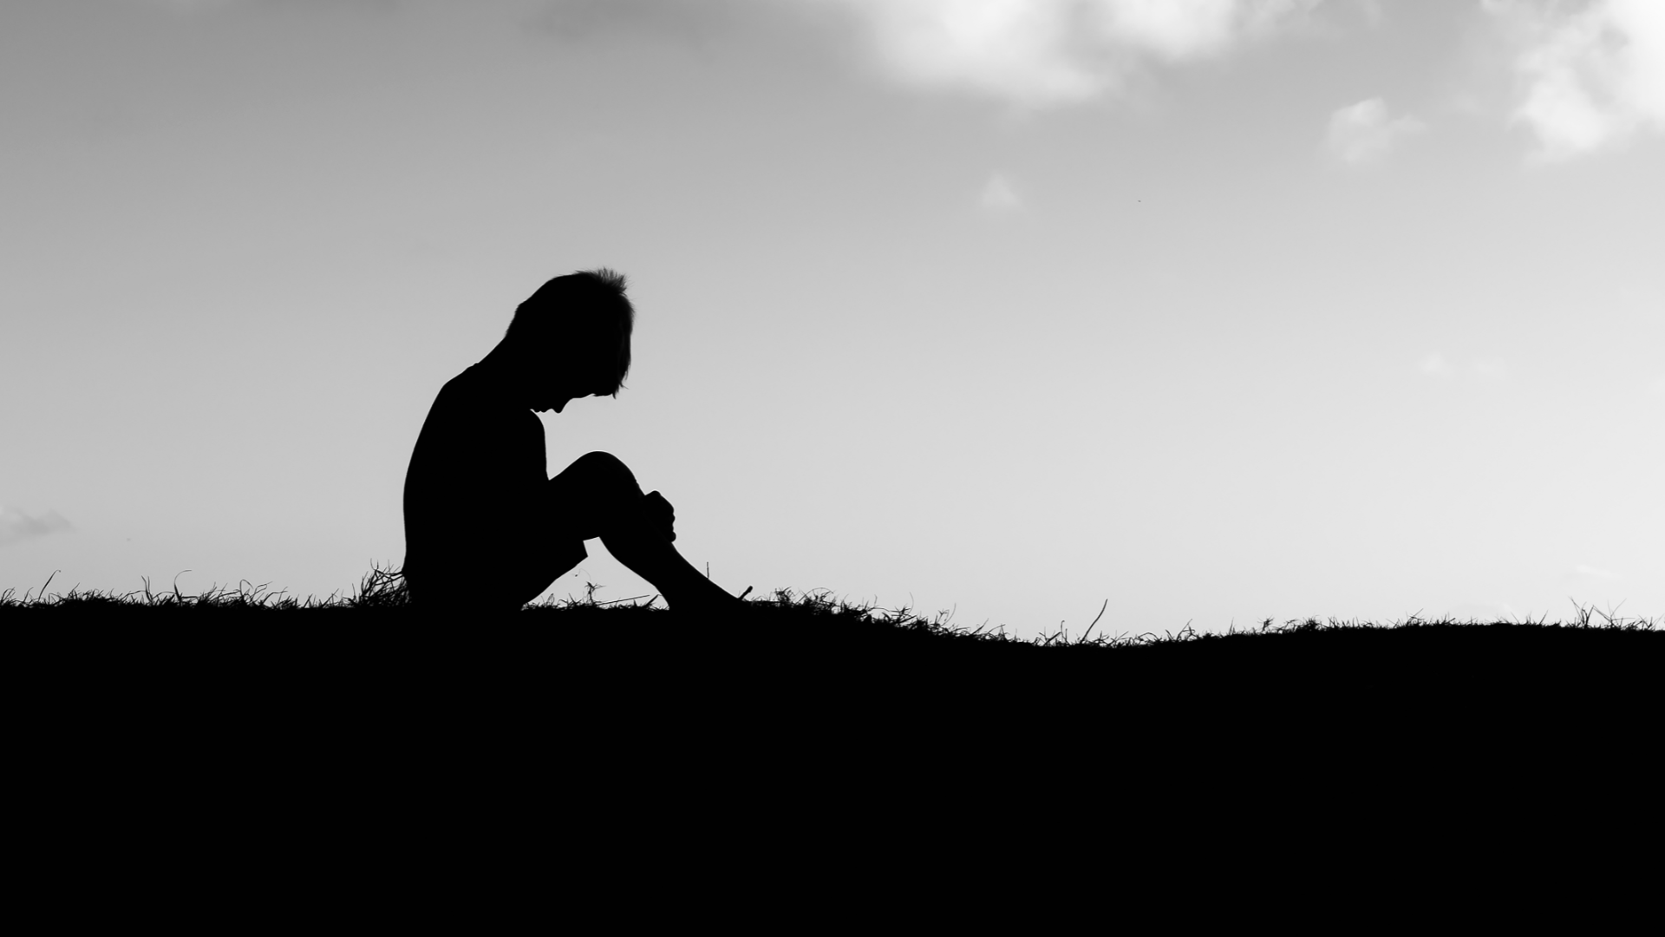
O Que Faltou na Educação Desses Homens?

Slide 10
Nadabe e Abiú não haviam sido em sua juventude ensinados nos hábitos de domínio próprio. A disposição transigente do pai, sua falta de firmeza pelo que é reto, haviam-no levado a negligenciar a disciplina dos filhos. Havia-lhes permitido seguirem suas próprias inclinações. Hábitos de condescendência própria, durante muito tempo acalentados, alcançaram sobre eles um domínio que mesmo a responsabilidade do mais sagrado ofício não teve poder para quebrar. Não haviam sido ensinados a respeitar a autoridade do pai, nem se compenetravam da necessidade de estrita obediência aos mandos de Deus. A mal entendida indulgência de Arão com os filhos preparou os para se tornarem objetos dos juízos divinos.
Notes:
Nadabe e Abiú não haviam sido em sua juventude ensinados nos hábitos de domínio próprio. A disposição transigente do pai, sua falta de firmeza pelo que é reto, haviam-no levado a negligenciar a disciplina dos filhos. Havia-lhes permitido seguirem suas próprias inclinações. Hábitos de condescendência própria, durante muito tempo acalentados, alcançaram sobre eles um domínio que mesmo a responsabilidade do mais sagrado ofício não teve poder para quebrar. Não haviam sido ensinados a respeitar a autoridade do pai, nem se compenetravam da necessidade de estrita obediência aos mandos de Deus. A mal entendida indulgência de Arão com os filhos preparou os para se tornarem objetos dos juízos divinos.

Slide 11

O Que Deus Não Pode Aceitar?

Slide 12
Não pode Ele aceitar uma obediência parcial. Não era bastante que nesta hora solene de culto quase tudo tivesse sido feito conforme Ele determinara. “Ai dos que ao mal chamam bem, e ao bem mal; que fazem da escuridade luz, e da luz escuridade. [...] Ai dos que são sábios aos seus próprios olhos, e prudentes diante de si mesmos! [...] Isaías 5:20-24.
Ninguém se engane com a crença de que uma parte dos mandamentos de Deus não é essencial, ou que Ele aceitará uma substituição daquilo que exigiu. Deus não pôs em Sua Palavra ordem alguma a que os homens possam obedecer ou desobedecer à vontade e não sofrer as consequências.
Notes:
Não pode Ele aceitar uma obediência parcial. Não era bastante que nesta hora solene de culto quase tudo tivesse sido feito conforme Ele determinara. “Ai dos que ao mal chamam bem, e ao bem mal; que fazem da escuridade luz, e da luz escuridade. [...] Ai dos que são sábios aos seus próprios olhos, e prudentes diante de si mesmos! [...] Isaías 5:20-24.
Ninguém se engane com a crença de que uma parte dos mandamentos de Deus não é essencial, ou que Ele aceitará uma substituição daquilo que exigiu. Deus não pôs em Sua Palavra ordem alguma a que os homens possam obedecer ou desobedecer à vontade e não sofrer as consequências.

Slide 13
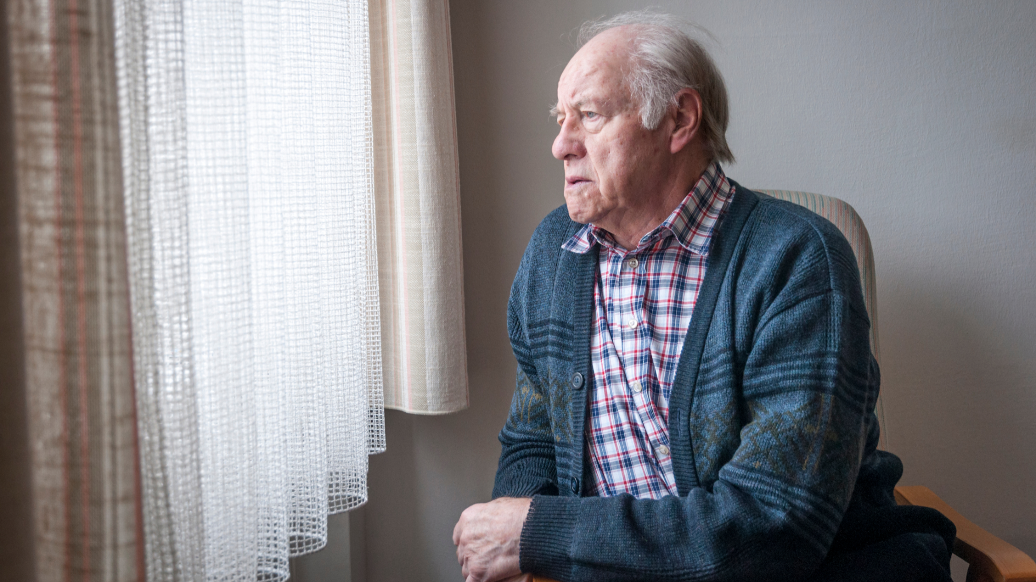
O Que Deus Exigiu de Arão?

Slide 14
“Moisés disse a Arão e a seus filhos Eleazar e Itamar: Não descobrireis as vossas cabeças, nem rasgareis vossos vestidos, para que não morrais; porque está sobre vós o azeite da unção do Senhor”. Levítico 10:6, 7.
Arão ficou em silêncio. A morte de seus filhos, extirpados sem aviso em tão terrível pecado — pecado que ele via agora ser o resultado de sua própria negligência ao dever — contorcia de angústia o coração do pai; ele, porém, não deu expansão a seus sentimentos. Por manifestação alguma de pesar devia ele parecer simpatizar com o pecado.
A congregação não devia ser levada a murmurar contra Deus.
Notes:
“Moisés disse a Arão e a seus filhos Eleazar e Itamar: Não descobrireis as vossas cabeças, nem rasgareis vossos vestidos, para que não morrais; porque está sobre vós o azeite da unção do Senhor”. Levítico 10:6, 7.
Arão ficou em silêncio. A morte de seus filhos, extirpados sem aviso em tão terrível pecado — pecado que ele via agora ser o resultado de sua própria negligência ao dever — contorcia de angústia o coração do pai; ele, porém, não deu expansão a seus sentimentos. Por manifestação alguma de pesar devia ele parecer simpatizar com o pecado.
A congregação não devia ser levada a murmurar contra Deus.

Slide 15

O Que Deus Procurou Evitar
Castigando Nadabe e Abiú?

Slide 16
Havia em Israel aqueles a quem o aviso deste terrível juízo preservaria de contarem tanto com a paciência divina que por sua vez selassem enfim o próprio destino.
Têm os servos de Cristo o dever de mostrar aos que assim erram, o seu perigo. Aqueles que destroem o efeito da advertência, cegando os olhos aos pecadores ante o caráter e resultados verdadeiros do pecado, muitas vezes se gabam de que assim dão provas de caridade; estão, porém, agindo diretamente no sentido de opor-se ao Espírito Santo de Deus; estão acalentando o pecador para que descanse à beira da destruição; e incorrendo em terrível responsabilidade pela sua impenitência.
Notes:
Havia em Israel aqueles a quem o aviso deste terrível juízo preservaria de contarem tanto com a paciência divina que por sua vez selassem enfim o próprio destino.
Têm os servos de Cristo o dever de mostrar aos que assim erram, o seu perigo. Aqueles que destroem o efeito da advertência, cegando os olhos aos pecadores ante o caráter e resultados verdadeiros do pecado, muitas vezes se gabam de que assim dão provas de caridade; estão, porém, agindo diretamente no sentido de opor-se ao Espírito Santo de Deus; estão acalentando o pecador para que descanse à beira da destruição; e incorrendo em terrível responsabilidade pela sua impenitência.

Slide 17
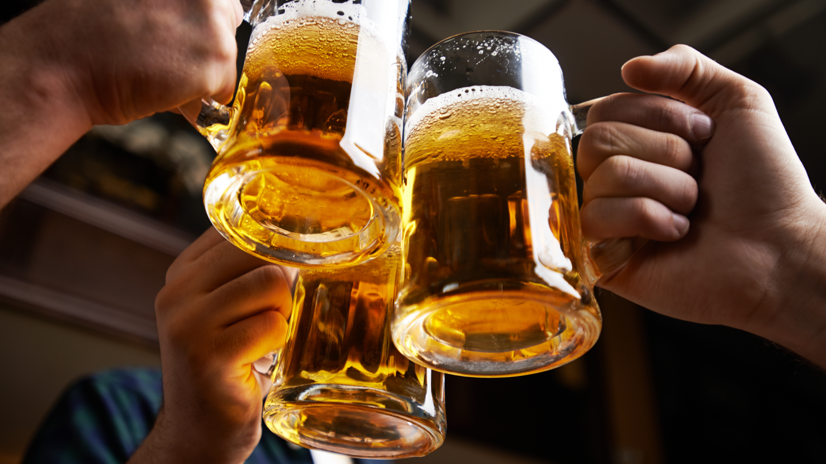
O Que Levou Nabade e Abiú
a Cometerem Tamanho Pecado ?

Slide 18
Nadabe e Abiú nunca teriam cometido aquele pecado fatal, se não se houvessem primeiramente em parte intoxicado pelo livre uso do vinho. Compreendiam que o mais cuidadoso e solene preparo era necessário antes de se apresentarem no santuário, onde era manifestada a presença divina; pela intemperança, porém, perderam a idoneidade para o seu santo ofício.
A mente se lhes tornou confusa e embotadas as percepções morais, de modo que não podiam discernir a diferença entre o sagrado e o comum.
Notes:
Nadabe e Abiú nunca teriam cometido aquele pecado fatal, se não se houvessem primeiramente em parte intoxicado pelo livre uso do vinho. Compreendiam que o mais cuidadoso e solene preparo era necessário antes de se apresentarem no santuário, onde era manifestada a presença divina; pela intemperança, porém, perderam a idoneidade para o seu santo ofício.
A mente se lhes tornou confusa e embotadas as percepções morais, de modo que não podiam discernir a diferença entre o sagrado e o comum.

Slide 19
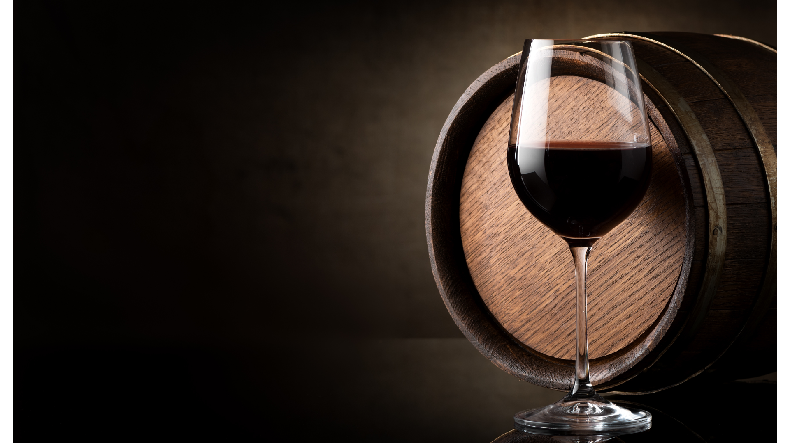
Por que Deus Proíbe Tão Claramente
a Intemperança
e o Uso
de Bebida Alcoólica?

Slide 20
O uso de bebidas alcoólicas tem o efeito de enfraquecer o corpo, confundir a mente e rebaixar a moral. Impede aos homens de se compenetrarem do caráter sagrado das coisas santas ou da vigência das ordens de Deus. Todos os que ocupavam posições de responsabilidade sagrada, deviam ser homens de estrita temperança, para terem mente clara, a fim de discernirem entre o reto e o que o não é, para terem firmeza de princípios, e sabedoria para administrar justiça e mostrar misericórdia.
É-nos exigido por Deus que preservemos toda faculdade na melhor condição possível, a fim de que prestemos serviço aceitável a nosso Criador.
Notes:
O uso de bebidas alcoólicas tem o efeito de enfraquecer o corpo, confundir a mente e rebaixar a moral. Impede aos homens de se compenetrarem do caráter sagrado das coisas santas ou da vigência das ordens de Deus. Todos os que ocupavam posições de responsabilidade sagrada, deviam ser homens de estrita temperança, para terem mente clara, a fim de discernirem entre o reto e o que o não é, para terem firmeza de princípios, e sabedoria para administrar justiça e mostrar misericórdia.
É-nos exigido por Deus que preservemos toda faculdade na melhor condição possível, a fim de que prestemos serviço aceitável a nosso Criador.

Slide 21
Quando se usam bebidas embriagantes, seguir-se-ão os mesmos resultados do caso daqueles sacerdotes de Israel. A consciência perderá sua sensibilidade ao pecado e uma operação de endurecimento para a iniquidade certissimamente ocorrerá, até que o comum e o sagrado percam toda a diferença de significação. Como podemos então atingir a norma dos requisitos divinos?
“Vinho nem bebida forte, tu e teus filhos contigo não bebereis, quando entrardes na tenda da congregação, para que não morrais; e para fazer diferença entre o santo e o profano e entre o imundo e o limpo, e para ensinar aos filhos de Israel todos os estatutos que o Senhor lhes tem falado”. Levítico 10:9-11.
Notes:
Quando se usam bebidas embriagantes, seguir-se-ão os mesmos resultados do caso daqueles sacerdotes de Israel. A consciência perderá sua sensibilidade ao pecado e uma operação de endurecimento para a iniquidade certissimamente ocorrerá, até que o comum e o sagrado percam toda a diferença de significação. Como podemos então atingir a norma dos requisitos divinos?
“Vinho nem bebida forte, tu e teus filhos contigo não bebereis, quando entrardes na tenda da congregação, para que não morrais; e para fazer diferença entre o santo e o profano e entre o imundo e o limpo, e para ensinar aos filhos de Israel todos os estatutos que o Senhor lhes tem falado”. Levítico 10:9-11.

Slide 22

Seja Temperante!
Notes:
APELO – evite toda intemperança para andar nos caminhos de Deus!
AS ARANHAS QUE FICARAM BÊBADAS
O vinho é escarnecedor, e a bebida forte alvoroçadora; todo aquele que por eles é vencido, não é sábio. Provérbios 20:1.
Não faz muito, uma jovem cientista ganhou o primeiro prêmio numa feira científica de escola superior, com uma exibição de seus experimentos com aranhas e suas teias. Seu trabalho abrangia uma comparação entre as teias tecidas por aranhas normais e outras tecidas por aranhas sob a influência do álcool. Em resumo: ela estudava a habilidade tecedeira de aranhas embebedadas. A princípio a jovem colecionou várias das aranhas comuns, caseiras, para com elas fazer a experiência. Teve, porém, dificuldade com elas. Quando injetava nelas o vinho, elas morriam instantaneamente. Então lançou mão do expediente de alimentar aranhas da mesma espécie com moscas nas quais injetara vinho. Essas aranhas não morriam, mas tampouco teciam. Um tanto desanimada, a moça levou seu problema ao professor e dele soube que as aranhas caseiras não são lá essas coisas para fazer teias. Fazem simplesmente fios de seda que estendem em todas as direções, sem um modelo dado. Aconselhou-a o professor a buscar algumas aranhas dessas espécies de quintal, conhecidas por seu talento de construir lindas teias. Assim animada, a menina de novo se ocupou com seu projeto. Achou uma porção de aranhas no quintal e alimentou-as com moscas nas quais injetara vinho. Dessa vez seus esforços foram recompensados. As aranhas bêbadas puseram-se a tecer toda sorte de teias desorganizadas, atrapalhadas. Não tinham semelhança nenhuma com os intrincados e quase perfeitos modelos que elas tecem sob circunstâncias normais. Depois de comer as moscas injetadas, a aranha punha-se a tecer freneticamente, sem nenhum método ou estética. E a criaturinha, tonta, continuava a tecer sem parar, até morrer. Cada um de nós está a tecer um molde de vida e precisamos pôr em campo toda a nossa habilidade, bem controlada, para fazê-Io devidamente. Não seremos capazes disso se tomarmos bebidas alcoólicas, ou qualquer outra substância nociva ao organismo. "Todo aquele que por eles [vinho e outras bebidas fortes] é vencido, não é sábio.“ INSPIRAÇÃO JUVENIL 1992-014. CPB.

